Slide 1
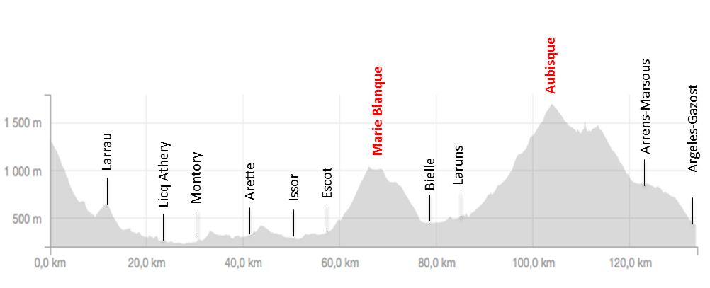
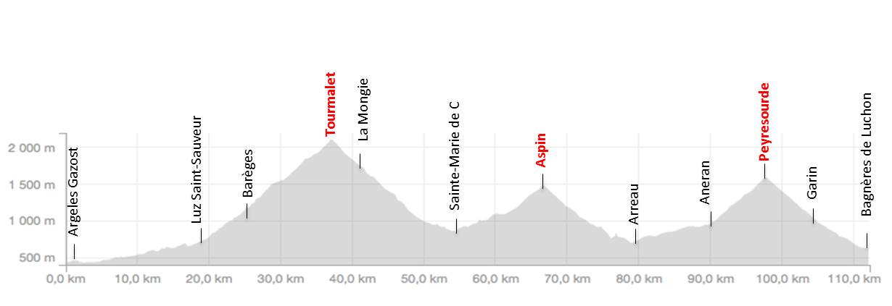
Etape 1 - Dimanche 4 septembre : Anglet – Iraty - 114 km / ~2500 m D+
Maison Pastoralisme
Lecumbery
Itxassou
Saint-Jean
Pied de Port
Louhosoa
Gahardu
Saint-Jean de Luz
Sarre
Eseplette
Olhade
Col de Bagargui / Iraty
Col de
Burdincurucheta
Philippe : 06.19.60.93.09
Arrivée : chalets d’Iraty
Etape 2 – Lundi 5 septembre : Itary – Argeles Gazost - 134 km / ~2600 m D+
Philippe : 06.19.60.93.09
Arrivée Argeles Gazost : Village Vacances Clairevie 32 Route du Stade, 65400 Argelès-Gazost - 05 62 97 01 43
100 mètres avant Carrefour MARKET
Etape 3 – mardi 6 septembre : Argeles Gazost – Bagnères de Luchon 112 km / ~3200 m D+
Philippe : 06.19.60.93.09
Arrivée Bagnères de Luchon : Residence Les Jardins de Ramel / Hotel majestic
Boulevard Amédée Fontan, 31110 Bagnères-de-Luchon

Slide 2
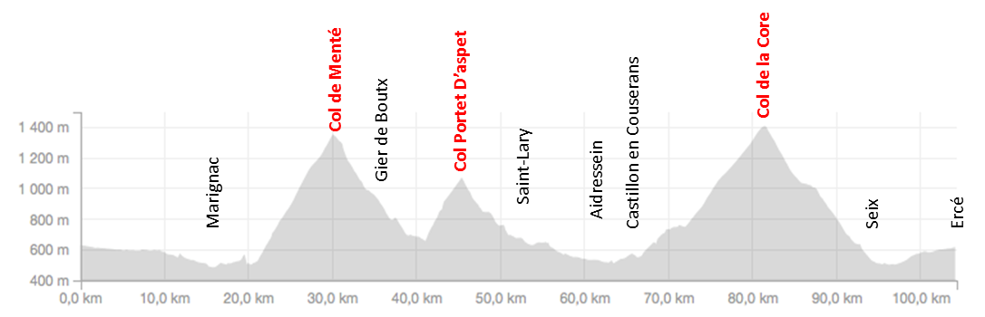
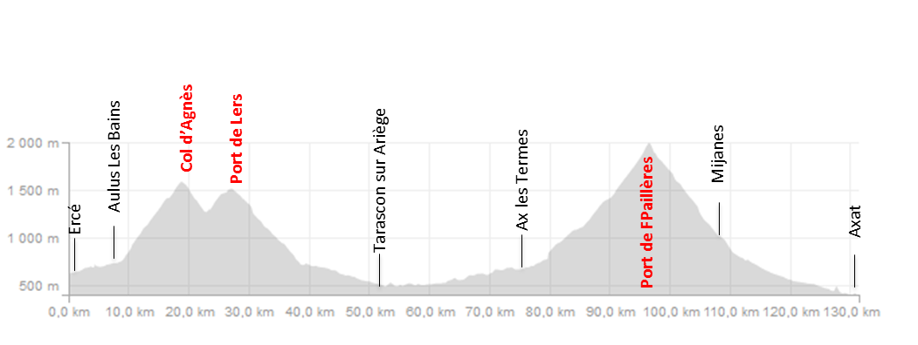
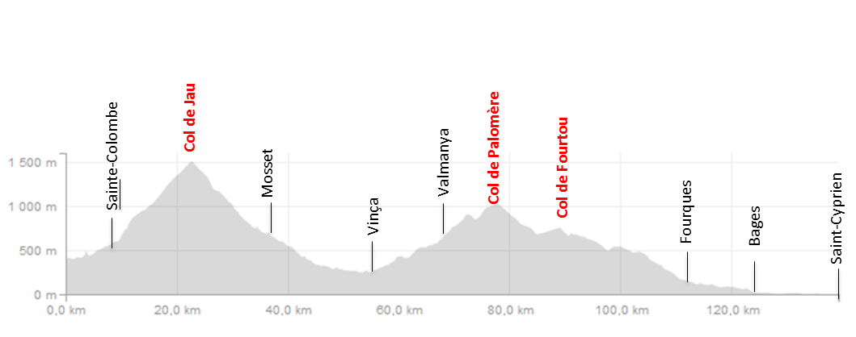
Etape 4 – mercredi 7 septembre : Bagnères de Luchon - Ercé - 104 km / ~2500 m D+
Philippe : 06.19.60.93.09
Arrivée à Ercé : Centre de vacances l'Escalusse
Le Village, 09140 Ercé - 05 81 29 60 53
Philippe : 06.19.60.93.09
Etape 5 – Jeudi 8 septembre : Ercé - Axat 131 km / ~2800 m D+
Arrivée : Maison des Pyrénées du pays Cathares
5 Route de la Gare, 11140 Axat - 04 68 20 13 19
Philippe : 06.19.60.93.09
Etape 6 - Vendredi 9 septembre : Axat – Saint-Cyprien – 139 km / ~2000m D+
Arrivée : UCPA Saint-Cyprien
Rue Verdi, 66750 - 04 68 21 90 95
Philippe : 06.19.60.93.09

